Slide 1
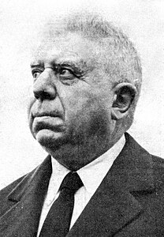
Spesso il mal di vivere ho incontrato Eugenio Montale
Simone e Daniel – 4E 2025
Notes:
NOTA:
per cambiare l'immagine in questa diapositiva, selezionarla ed eliminarla. Quindi fare clic sull'icona Immagini nel segnaposto per inserire l'immagine desiderata.

Slide 2
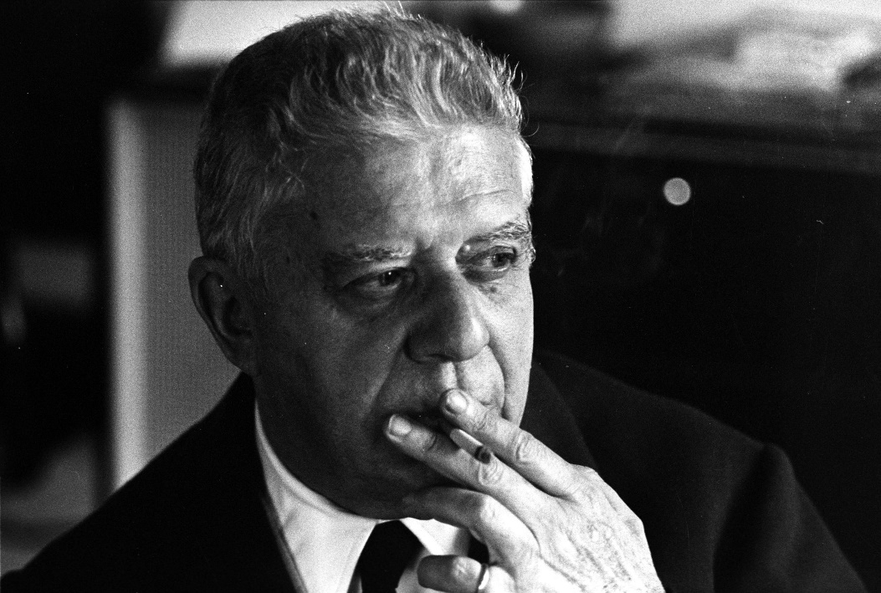
Indice
Biografia
Origine familiare
La propria famiglia
Formazione
Carriera professionale
Successi letterari
Poesia
Informazioni poesia
Lettura poesia
Analisi metrica, linguistica e retorica

Slide 3
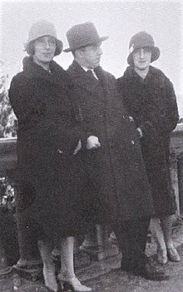
Origine Familiare
Nome: Eugenio Montale
Data di nascita: 12 ottobre 1896
Luogo di nascita: Genova
Origine familiare: borghesia commerciale
Padre: Domenico Montale, commerciante di prodotti chimici
Madre: Giuseppina Ricci, proveniente da una famiglia di tradizioni religiose
Fratelli: Eugenio era l’ultimo di sei figli
Influenze culturali: il fratello maggiore gli trasmise la passione per la musica
Contrasto: educazione pragmatica della famiglia, ma inclinazione personale verso letteratura e arte.

Slide 4
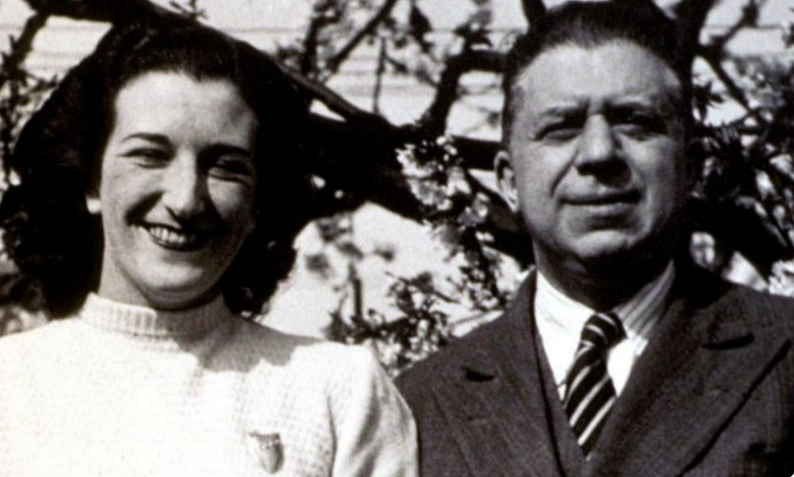
La propria famiglia
Moglie:
Nome: Drusilla Tanzi.
Soprannome: "La Mosca" (dato da Montale per un lieve difetto agli occhi).
Matrimonio: Sposati civilmente nel 1962.
Ruolo: Figura centrale nella vita del poeta, ispiratrice di alcune poesie,
soprattutto dopo la sua morte nel 1963 (Satura).
Figli:
Nessun figlio.

Slide 5
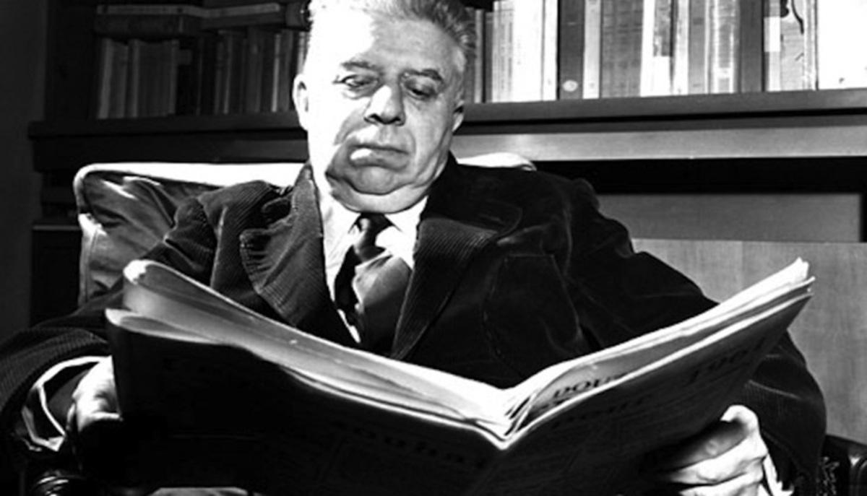
Formazione
Studi: Diploma in ragioneria, senza frequentare l'università.
Cultura: Autodidatta in lingue straniere (francese, inglese) e filosofia (Schopenhauer, Nietzsche),
influenzato da autori come Baudelaire, Eliot, e Leopardi.
Musica: Passione per il canto, abbandonata dopo lezioni per diventare baritono.
Esperienze: Partecipò alla Prima Guerra Mondiale e frequentò circoli letterari,
incontrando intellettuali come Svevo e Saba.

Slide 6
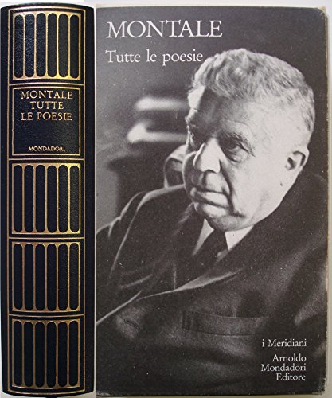
Successi letterari
Titolo e Raccolta:
"Meriggiare pallido e assorto", da Ossi di seppia (1925).
Versi famosi:
"Com’è tutta la vita e il suo travaglio / in questo seguitare una muraglia /
che ha in cima cocci aguzzi di bottiglia."
Messaggio:
La poesia riflette sull'impossibilità di trovare risposte definitive sul senso della vita,
rappresentando una condizione di sofferenza e alienazione.

Slide 7
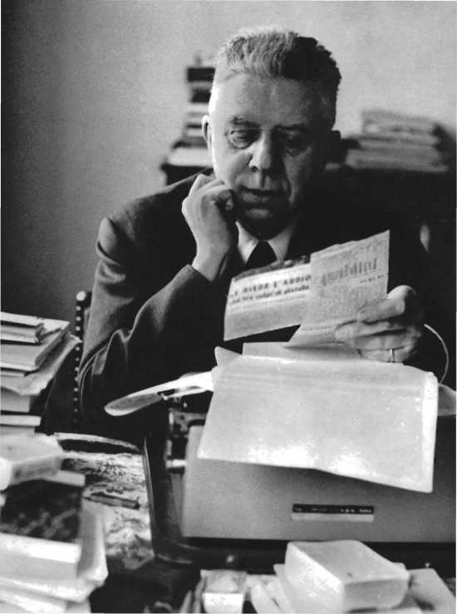
Carriera professionale
Giornalismo: Lavorò come giornalista per testate come Corriere della Sera e La Stampa.
Bibliotecario: Dal 1927 lavorò come bibliotecario all'Istituto di Studi Superiori di Firenze.
Poetica: Pubblicò Ossi di seppia nel 1925, ottenendo notorietà.
Premi: Vinto il Premio Strega nel 1949 e il Premio Nobel per la Letteratura nel 1975.
Traduzioni: Tradusse autori come T.S. Eliot e Emily Dickinson.
Ultimi anni: Continuò a scrivere fino alla morte nel 1981.

Slide 8
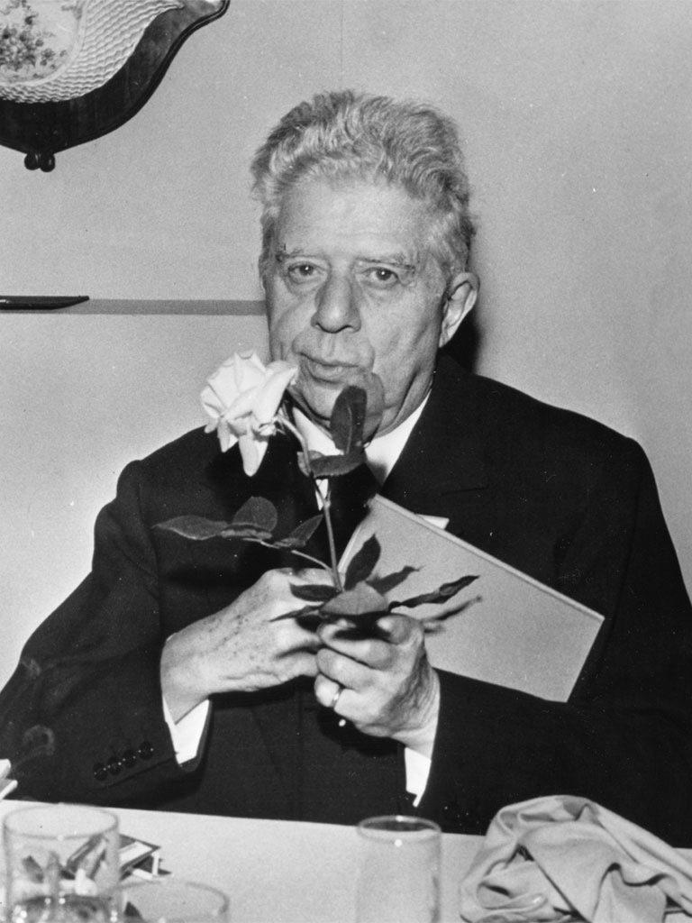
Contesto della morte
Data di morte: 12 settembre 1981.
Luogo: Milano, nella sua casa.
Età: 84 anni.
Ultimi anni:
Ridotta attività letteraria.
Segnato da problemi di salute e solitudine dopo
la morte della moglie, Drusilla Tanzi (1963).
Riconoscimenti:
Premio Nobel per la Letteratura (1975).
Eredità:
Considerato uno dei maggiori poeti del XX secolo.

Slide 9
Informazioni poesia
Contenuta nella raccolta Ossi di seppia (raccolta poesie)
Pubblicata nel 1925
Con questa poesia voleva proporre un nuovo linguaggio poetico
Parla di sofferenza e del mal di vivere
Usa immagini della natura per rappresentare il suo male

Slide 10
Poesia
Spesso il mal di vivere ho incontrato
Spesso il male di vivere ho incontrato: era il rivo strozzato che gorgoglia, era l’incartocciarsi della foglia riarsa, era il cavallo stramazzato.
Bene non seppi, fuori del prodigio che schiude la divina Indifferenza: era la statua nella sonnolenza del meriggio, e la nuvola, e il falco alto levato.

Slide 11
Analisi metrica
Forma: è composta da due quartine (strofe con 4 versi)
Rime: sono incrociate (ABBA) (CDDC)
Ritmo: alterna accenti, creando un effetto di tensione
Censure: versi con lunge pause per accentuare una riflessione
Musicalità: parole come foglia riarsa creando suoni duri
Struttura frasi: brevi e coordinate creando un senso di immediatezza

Slide 12
Analisi linguistica
Lessico: termini forti come cavallo stramazzato
Ripetizioni: uso costante di era crea un ritmo ordinato
Elenco di immagini: far capire che può essere espressa in diversi modi una determinata cosa
Trasformazione: elementi naturali in condizioni umane
Contrasto: testo molto triste ma che verso la fine fa capire che si può andare oltre al dolore

Slide 13
Analisi retorica
Metafore: utilizza la natura (es. la foglia, il cavallo,) per rappresentare il dolore e la sofferenza umana
Ripetizione metafore: utilizzate molte volte per fare capire che il dolore può essere manifestato in diversi modi
Ripetizione parola: era per dare un senso di continuità e inevitabilità al dolore
Simboli: ogni elemento naturale rappresenta un concetto profondo: la foglia (fragilità), falco (libertà e speranza), ecc.
Tono: linguaggio diretto crea un’atmosfera che fa riflettere

Slide 14
FINE
Grazie mille per l’attenzione.

